Slide 1
尊重長者（體驗課）
小學組冠軍
學校：馬頭涌官立小學
組員：朱靈鳳主任、招雅賢主任、社工張瀞文女士

Slide 2
學習重點
內容概要 | 讓學生了解長者年輕時曾對社會作出的貢獻，透過體驗活動感受長者生活上的困難，思考如何多加關顧長者，培養學生仁愛和尊重他人的價值觀。
學習目標 | 認識長者面對的困難和需要，思考日常生活中如何多加關顧長者。 培養學生仁愛和尊重他人的價值觀。
價值觀 和態度 | 仁愛、尊重他人、孝親

Slide 3
聯課體驗活動──尊重長者
Notes:
活動一：引起動機（3分鐘）
預先請一位同學扮演長者，並穿上自製長者體驗工具（戴上冬天手套、耳筒及黃色紙眼鏡，手臂戴上膠圈，手持竹杆／柺仗），於台上慢步行走。
教師向長者提問：
「請問老伯伯/老婆婆，你身體有甚麼不舒服？」（扮演長者學生回答：「我聽不清楚、看到周圍都是黃色、手指及關節不靈活、駝背及手臂疲勞呀！」）
熱身活動後，教師介紹是次活動的學習目標及活動流程。

Slide 4
年青力量Vs長者力量
Notes:
活動二：年青力量Vs長者力量（15分鐘）
今日，同學將會進行不同的活動，感受長者的身心狀況及生活上的處境（困難）。

Slide 5
活動二：年青力量Vs長者力量
年青力量：試做一些簡單的動作，如︰站立、蹲下、扭腰等。
長者力量：加穿或戴上道具，感受不同的機能衰退的特徵，同時重複上述動作，細心感受有何難處。
Notes:
年青力量：邀請學生做一些簡單的動作，如︰站立、蹲下、扭腰等，感受一下輕而易舉的感覺。
長者力量：學生按學號分成5類不同身體狀況（請閱投影片 6）的長者，各班導師及兩名家長義工（如有），讓每位學生加穿或戴上不同的道具，感受不同的機能衰退的特徵，同時，請學生重複剛才簡單的動作，感受長者生活上的難處。

Slide 6
五類不同身體狀況的長者：
A | 聽力退化：戴上耳筒，體會長者耳朵不靈光。
B | 視力退化：戴上黃色紙眼鏡，體會長者黃斑病變狀況。
C | 手部退化：戴上冬天手套+拐杖，體會長者手指及關節不靈活的感覺。
D | 肌肉衰退體驗：學生穿戴上自製體驗工具（色帶膠圈），體驗長者膝關節彎曲度受限、駝背及行動不靈活的感覺。
E | 肘關節限制體驗：學生手臂穿戴上5-8個膠圈，體驗長者關節僵硬、模擬手臂疲勞，影響每日活動能力的感覺。
F | 腦部退化：學生身上帶上色帶，向前走2步，後退1步。

Slide 7
訪問：
年青力量與長者力量，有甚麼分別？
Notes:
教師提問：年青力量與長者力量，有甚麼分別？（學生自由作答）
預期回答：
年青力量：活動自如，輕鬆完成指定動作，並可以完成多次；
長者力量：難以自如地活動，平常看似簡單的動作亦需要吃力地完成，而且完成一次後已經感到疲倦，難以完成多次。

Slide 8
活動三：瞬間白頭
學生分組進行體驗任務（每班平均分2組，各組於禮堂排
成直線面向操場），組員用接力的方法完成兩項任務。
第一個任務區：由起點起步，跨過紙磚障礙物。
第二個任務區：拿起一籃重物（豆袋）經過地上的呼拉圈，
每個呼拉圈只能踏一步，然後回到起點，下一位同學接力，
直至全組完成，代表挑戰成功。
Notes:
教學參考：
讓學生親身體驗長者在日常生活或外出時的困難。
1. 全級學生移至操埸進行任務。
2. 學生分小組進行體驗任務（每班分2組），各組於禮堂排成直線面向操場，組員用接力的方法於操場完成兩個任務。
(i) 第一個任務區：由起點起步，跨過紙磚障礙物；
(ii)第二個任務區：拿着一籃重物（豆袋）經過地上的呼拉圈，每個呼拉圈只能踏一步，然後回到起點，交下一位同學接力， 直至全組完成，代表挑戰成功。

Slide 9
活動三：瞬間白頭 檢討與反思：
你剛才面對甚麼困難？
如果每天都要有相同的困難，你的感受如何？
當長者面對身體機能衰退的時候，你認為他會有甚麼感受？
在日常生活中，你認為長者還會遇到甚麼困難？
我們可以怎樣幫助長者？
Notes:
反思提問：
1.你剛才面對甚麼困難？
參考答案：身體很累，負擔很重，即使很用力走路也只能慢慢的，視覺上物品都是黃色的。
2.如果每天都要有相同的困難，你的感受如何？
參考答案：身心疲累，因為即使是日常生活的小動作亦需要很大的力氣去完成。
3.當長者面對身體機能衰退的時候，你認為他們會有甚麼感受？
參考答案：苦惱，痛苦，擔心。
4.在日常生活中，你認為長者還會遇到甚麼困難？
參考答案：未能照顧自己起居；身體各處都有不同程度的病痛，需要經常看醫生；由於身體機能衰退，出外的動機愈來愈低，影響心靈健康。
5.我們可以怎樣幫助長者？
答：多陪伴，多關心，多聊天。

Slide 10
活動三：瞬間白頭 小結：
長者身體衰退對他們的生活造成各種不便，因此要多加照顧。
Notes:
教師錦囊：
我們每個人都會變老，當年紀越大，身體便會不如以前般健康靈活，動作也會變得緩慢，這時候我們便會需要別人的幫助。
雖然年紀小，但我們也應該學會體諒長者的處境，耐心陪伴他們，並在他們需要幫助時伸出援手。
[同理心、尊重、孝親]

Slide 11
活動四：心靈雞湯
現實生活中，我們利用機械人幫助長者可以嗎？
Notes:
提問建議：
長者需要這麼多協助，那麼在現實生活中，我們可以利用機械人照顧他們嗎？（自由作答）
接下來，我們會看一段短片，內容講述一位孤獨的婆婆，因為兒子生活忙碌，所以沒空照顧她。婆婆每天獨自在家，兒子因此寄了一個機器人給她，究竟會發生甚麼事情呢？婆婆的生活會變得愉快嗎？

Slide 12
活動四：心靈雞湯
觀看短片
[按：建議教師播放與獨居長者有關的片段，引導學生思考有關長者情感支援的重要性。]
Notes:
學習重點：讓學生了解除了照顧長者生活困難，心靈上的陪伴更為重要。
觀看短片：《機器人與孤獨的婆婆》（https://www.youtube.com/watch?v=s2cl6V_pmYo）（0：00-3：04）
[按：除以上影片建議外，學校亦可播放與獨居長者有關的片段，引導學生思考有關長者情感支援的重要性]

Slide 13
活動四：心靈雞湯
提問：
為何兒子寄婆婆一個機器人？
婆婆一個人生活有何感受？
除了起居飲食的照顧，長者還需要甚麼？
現實中有機器人可以照顧長者嗎？
Notes:
提問建議：
1. 為何兒子寄給婆婆一個機械人？
參考答案：他希望讓機械人照顧婆婆的起居飲食。
2. 婆婆一個人生活有何感受？
參考答案：孤獨，沉悶
3.機械人的出現令婆婆有甚麼變化？
參考答案：婆婆有人陪伴，變得開朗了許多。
4. 除了起居飲食的照顧，長者還需要甚麼？
參考答案：有人陪伴和聊天
5. 現實中有機械人可以照顧長者嗎？誰可以擔當機械人的角色？
參考答案：現實中沒有機械人照顧和陪伴長者，因此，在家中我們要多陪伴長輩；也可以多參加不同的義工活動，探望社區中的鄰舍長者。
[按：除以上影片建議外，學校亦可播放與獨居長者有關的片段，引導學生思考有關長者情感支援的重要性]

Slide 14
活動四：心靈雞湯 小結：
雖然機器人與婆婆互相照顧，一起過生活，但這並不足夠，因為除了要照顧長者的起居飲食之外，心靈上的陪伴與照顧更加重要，日常多加慰問、聆聽與欣賞他們的生命故事，才是良方妙藥。

Slide 15
活動五：樂齡科技知多點
除了心靈上的陪伴，日常中我們可以多動腦筋，善用我們的知識，為長者發明創新科技產品以便利長者生活！

Slide 16
總結：
透過體驗長者的活動，希望同學可以了解長者因為關節、視力和體力等退化對日常生活造成各種不便，你們要學習如何多一點關心及尊重，多一點耐性跟他們聊天、多一點的時間陪伴他們，小小的行動與幫忙就已經可以減輕他們辛勞。

Slide 17
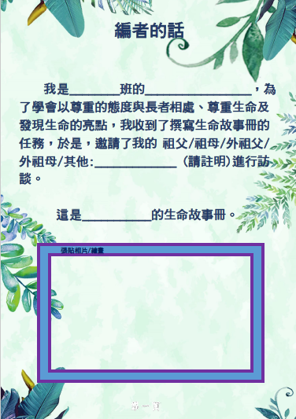
延伸學習：
Notes:
教學建議：
請學生訪問家中長輩，然後完成「生命故事冊」。

Slide 18
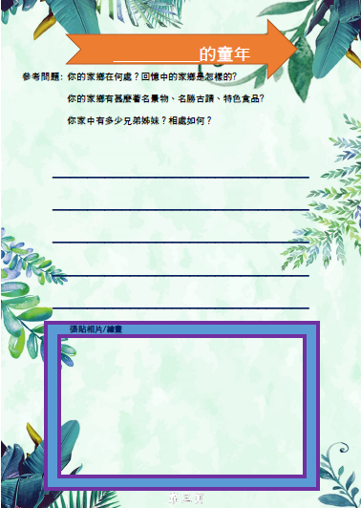
延伸學習：

Slide 19
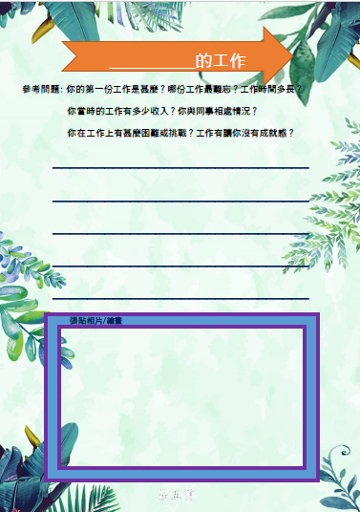
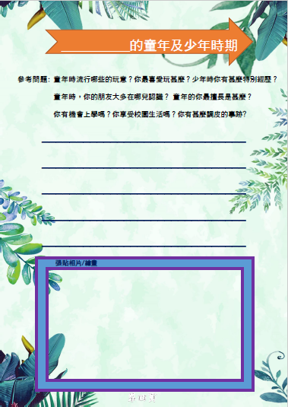
延伸學習：

Slide 20
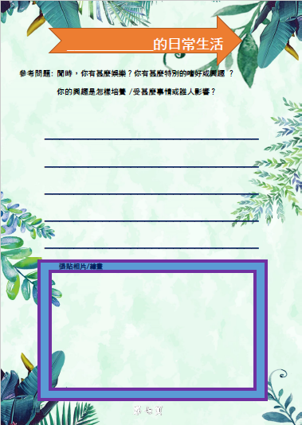
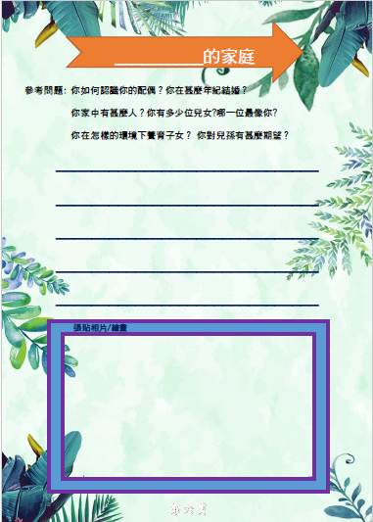
延伸學習：

Slide 21
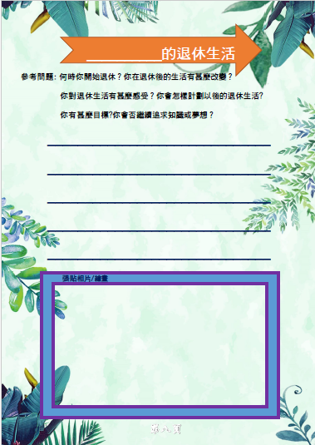
延伸學習：

